Slide 1
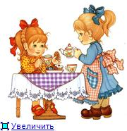
Сюжетно-ролевые игры группа №1
Воспитатели: Богдан С.И.
Сидорина А.В

Slide 2
Дошкольный возраст – первоначальный этап усвоения общественного опыта. Ребенок развивается под воздействием воспитания, под влиянием впечатлений от окружающего мира. Игра – наиболее доступный ребенку вид деятельности, своеобразный способ переработки полученных впечатлений.

Slide 3
ИГРА –
Это творческая переработка пережитых впечатлений, комбинирование их и построение из них новой действительности, отвечающей запросам и влечениям самого ребенка.
(Л.С.Выготский)

Slide 4
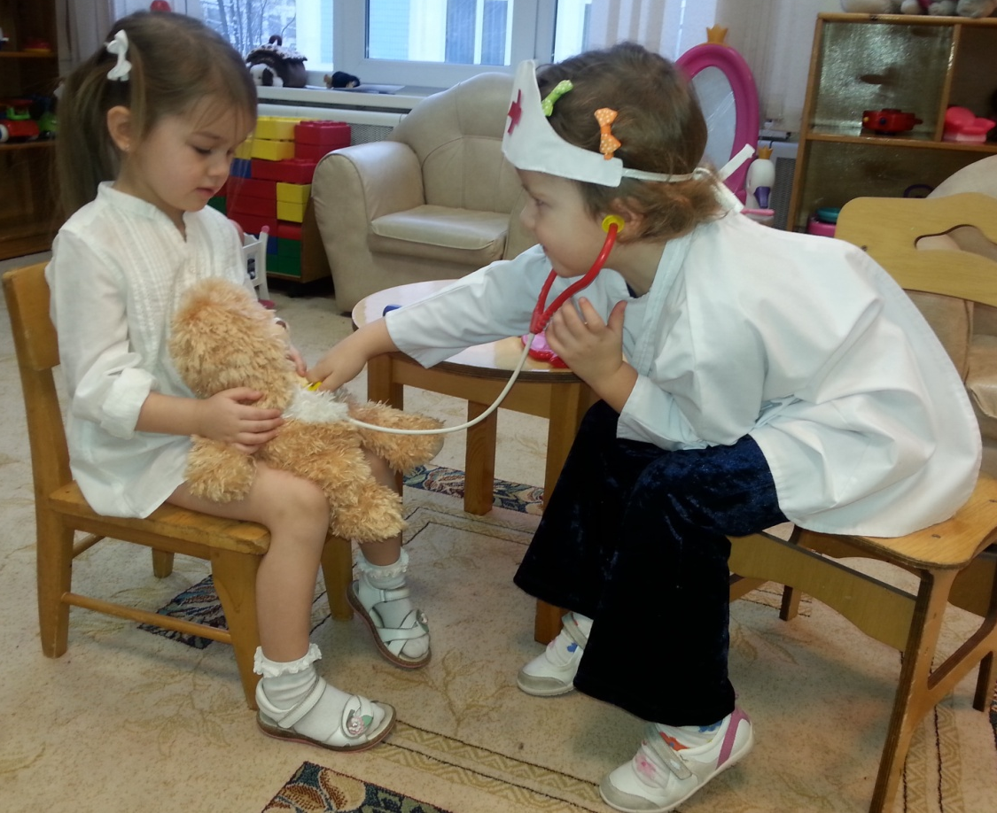
Сюжет игры – это та область действительности, которая воспроизводится детьми в игре

Slide 5
Влияние игры на становление личности ребенка
Умственное развитие детей
Воображение
Коммуникативные умения

Slide 6
Сюжетно-ролевая игра «Парикмахерская»
Задачи:
Развивать интерес и уважение к профессии парикмахера; знакомить с правилами поведения в парикмахерской.
Формировать умение самостоятельно развивать сюжет игры; распределять роли.
Формировать правильные взаимоотношения детей в коллективе.

Slide 7
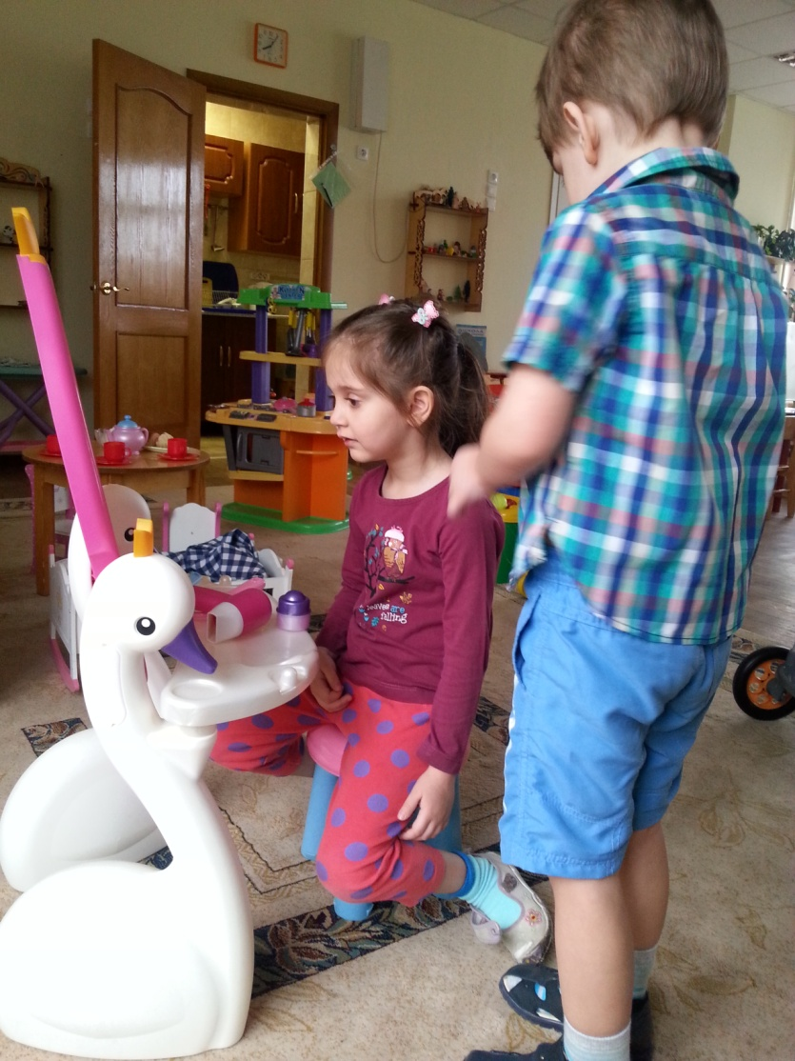
Ножницы возьмем у мамы – подстригаться будем сами. Срежем волосы с макушки, оголим немножко ушки.

Slide 8
Сюжетно-ролевая игра «Магазин»
Задачи:
Формировать умение детей согласовывать собственный игровой замысел с замыслом сверстников, менять роли по ходу игры.
Побуждать детей более широко использовать в играх знания об окружающей жизни; развивать диалогическую речь.

Slide 9
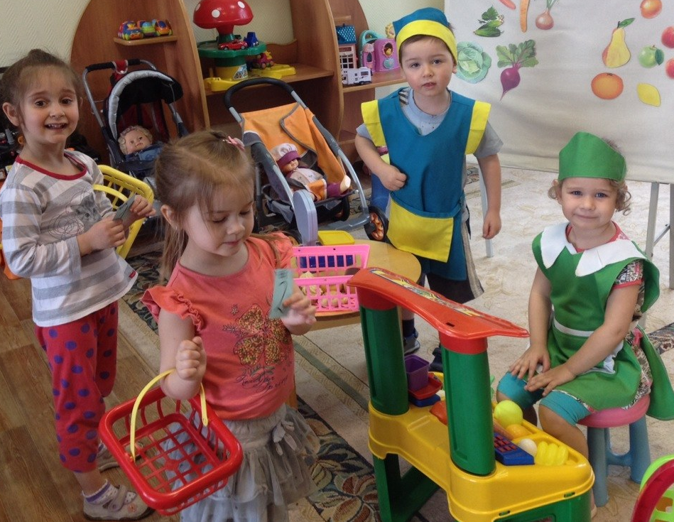
В магазине возле касс продавец встречает нас. То пакетами шуршит, то бумагой шелестит.

Slide 10
Сюжетно-ролевая игра «Больница»
Задачи:
Формировать умение детей отображать в игре знания об окружающей жизни, показать социальную значимость медицины. Воспитывать уважение к труду медицинских работников, закреплять правила поведения в общественных местах.

Slide 11
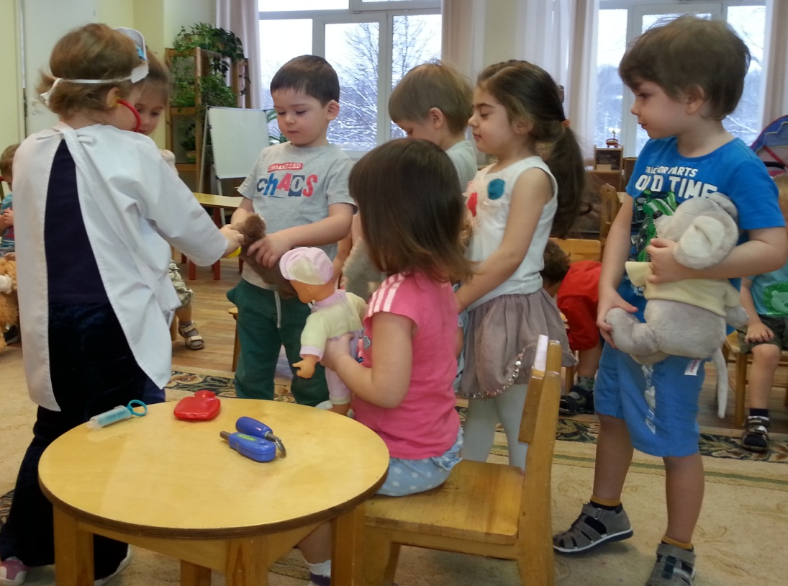
Зайка сильно заболел, простудил он уши. Маму слушать не хотел, измеряя лужи.

Slide 12
Спасибо за внимание!

